Slide 1
PRESENTAZIONE
Per realizzare l’attività laboratoriale, bisogna fornire agli alunni il PowerPoint riservato a loro. Il lavoro può essere svolto al computer a scuola (se c'è la possibilità) oppure a casa, individualmente oppure in gruppo. In sede di correzione del lavoro svolto, possono essere utilizzate le slide riservate al docente: esse contengono le risposte che gli alunni dovrebbero dare (parole in azzurro).
Nel caso in cui il docente decidesse di non far svolgere l’attività laboratoriale, il PowerPoint a lui riservato (ma, volendo, anche quello per gli alunni) può essere utilizzato per una lezione frontale.
Sito: classeattiva.jimdofree.com Alberto Staderini

Slide 2
I RILIEVI DELL’EUROPA

Slide 3
In questo capitolo imparerai: 1. come si caratterizza l'Europa dal punto di vista del rilievo [LEZIONE 1] 2. quali sono gli aspetti del paesaggio montano [LEZIONE 2] 3. quali caratteristiche hanno le montagne dell'Europa [LEZIONE 3]

Slide 4
Lezione 1
L’altitudine del territorio

Slide 5
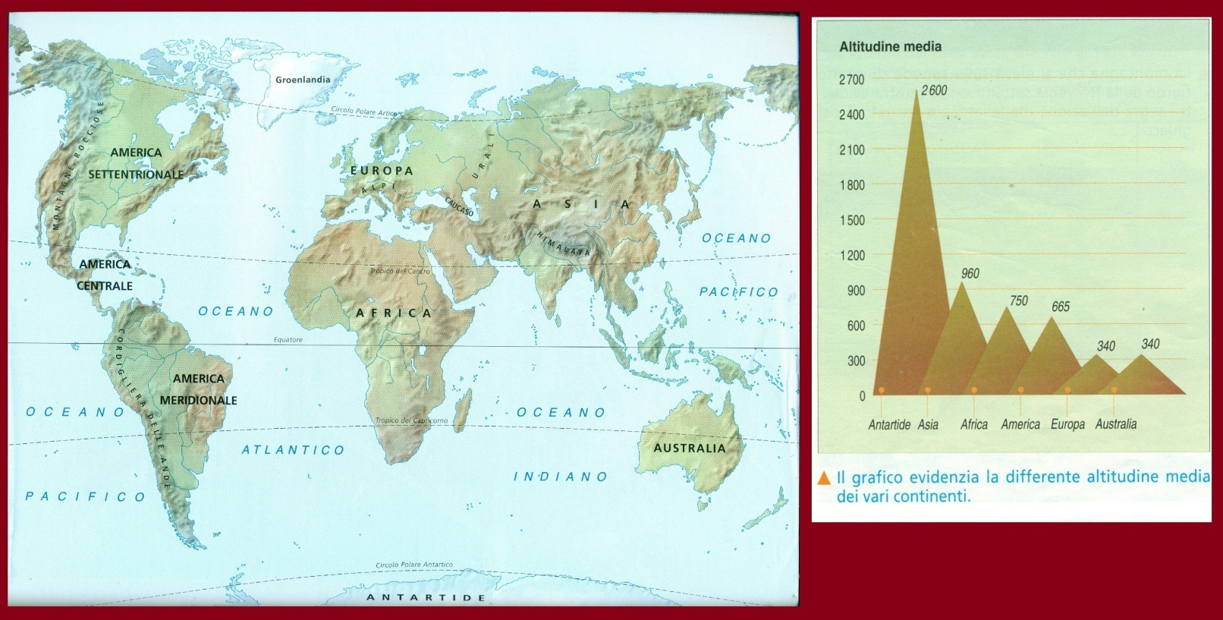
1- Dopo aver osservato attentamente la carta geografica, prova a spiegare per quale motivo l'Europa, assieme all'Australia, è il continente con l'altitudine media più bassa.
Perché la maggior parte del suo territorio è occupato da pianure e da colline

Slide 6
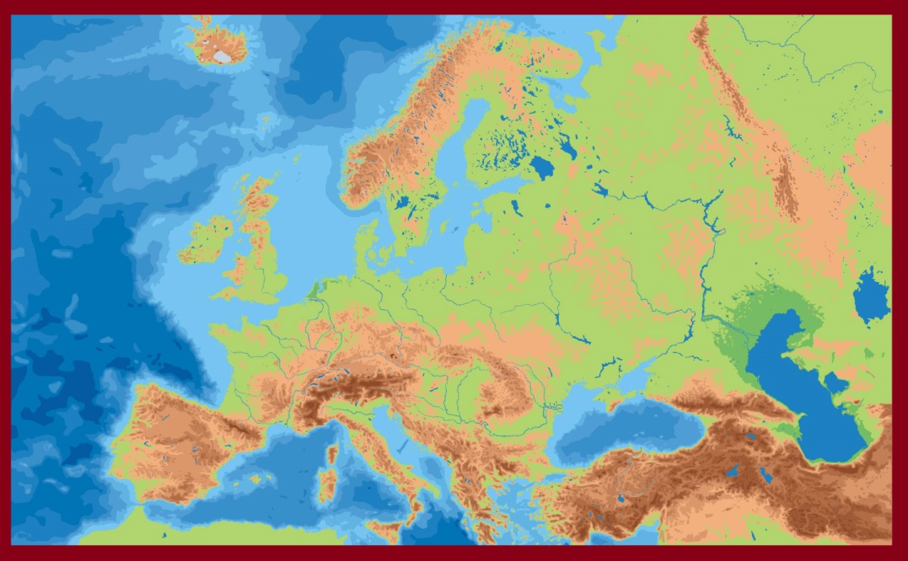
1- Osserva la carta fisica dell'Europa. Dal punto di vista del rilievo, il continente può essere suddiviso in tre zone:
la fascia centrale, caratterizzata dalle pianure
la fascia centro-settentrionale, caratterizzata da montagne poco elevate
la fascia meridionale, caratterizzata da montagne molto elevate

Slide 7
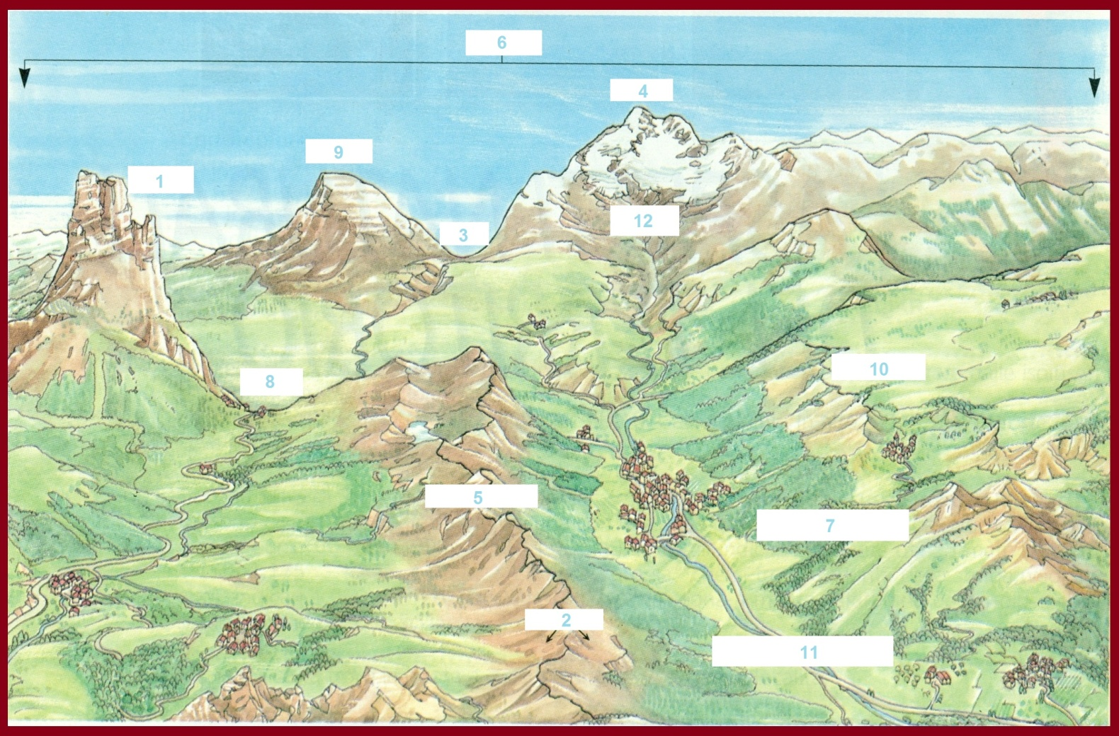

Slide 8
1- Il paesaggio montano è costituito da una serie di elementi. Prova ad individuarli inserendo negli spazi vuoti della fig.3 i numeri corrispondenti alle definizioni elencate sotto.
1- guglia: massa rocciosa isolata e appuntita, spesso costituita da strati rocciosi quasi verticali
2- versante: fianco della montagna
3- sella: passaggio attraverso una dorsale montuosa
4- vetta: cima più alta della montagna
5- spartiacque: linea che separa le acque di due opposti versanti
6- catena: successione continua di montagne
8- passo o valico: passaggio che mette in comunicazione due valli
9- corno: cima a forma di corno
10- altopiano: territorio pianeggiante elevato sul livello del mare
11- valle: terreno pianeggiante racchiuso tra due versanti
12- testata: parte alta di una valle sbarrata dalla montagna

Slide 9
Lezione 3
Le montagne dell’Europa

Slide 10
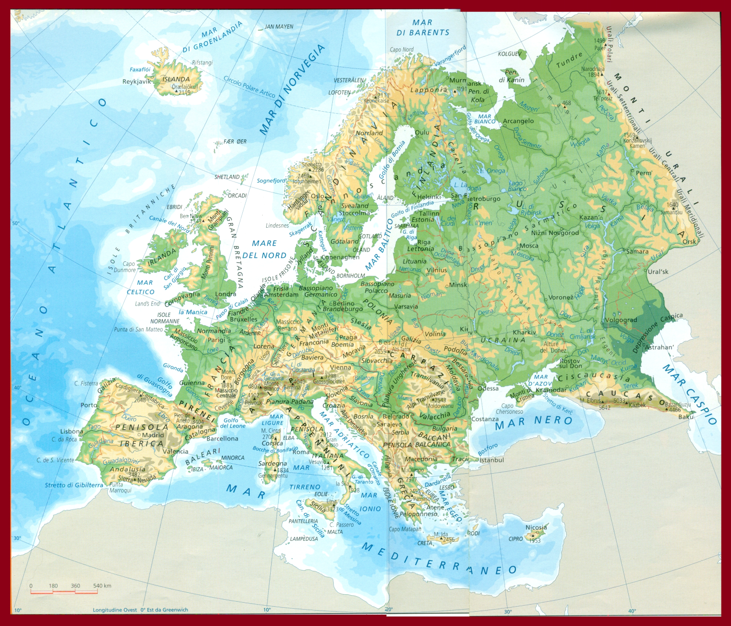

Slide 11
1- I rilievi dell'Europa centro-settentrionale sono d'origine molto antica (400 milioni di anni fa) per cui hanno subito un lungo processo di erosione da parte degli agenti atmosferici (vento, pioggia, variazioni di temperatura). Metti a confronto la carta fisica dell'Europa con quella politica e completa la tabella inserendo, accanto al nome di ciascun sistema montuoso, quelli della sua cima più elevata, con relativa altezza, e degli Stati in cui è presente.
SISTEMA MONTUOSO | STATI | CIMA PIU' ELEVATA | ALTEZZA METRI
Massiccio Centrale | Francia | Monts Dore | 1885
Vosgi | Francia | Grand Ballon | 1424
Selva Nera | Germania | Feldberg | 1493
Selva Boema | Germania; Austria; Repubblica Ceca | Großer Arber | 1456
Monti Granpiani | Gran Bretagna | Ben Nevis | 1343
Alpi Scandinave | Norvegia; Svezia | Galdhøpiggen | 2469
Monti Urali | Russia | Narodnaja | 1895

Slide 12
2- I rilievi dell'Europa meridionale sono d'origine più recente (60 milioni di anni fa), per cui gli agenti atmosferici non hanno potuto esercitare la loro azione erosiva per un periodo di tempo tale da modificarne l'aspetto. Completa la tabella come nell'esercizio precedente.
SISTEMA MONTUOSO | STATI | CIMA PIU' ELEVATA | ALTEZZA METRI
Pirenei | Spagna; Francia | Pico de Aneto | 3404
Alpi | Francia; Italia; Svizzera; Austria; Germania; Slovenia; Liechtenstein | Monte Bianco | 4807
Appennini | Italia | Gran Sasso | 2912
Carpazi | Polonia; Rep. Ceca; Ungheria; Serbia; Slovacchia; Ucraina; Romania; | Gerlachovský štít | 2655
Balcani | Bulgaria; Serbia | Monte Botev | 2376
Caucaso | Russia; Georgia; Azerbaijan | Monte Elbrus | 5642
3- Quale differenza noti fra i due gruppi di rilievi?
I rilievi dell'Europa meridionale sono più alti di quelli dell'Europa centro-settentrionale

Slide 13
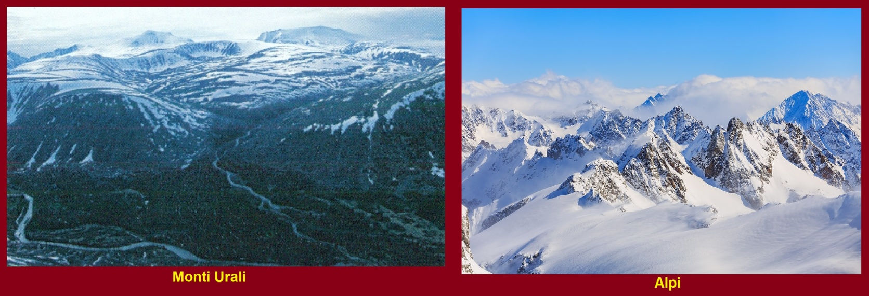
3- Osserva queste immagini che rappresentano due catene montuose: una dell'Europa settentrionale, i Monti Urali, e una dell'Europa meridionale, le Alpi. Mettile a confronto descrivendo la forma delle cime e dei versanti (compila la tabella).
 | MONTI URALI | ALPI
CIME | arrotondate | aguzze
VERSANTI | digradano dolcemente | aspri e scoscesi

Slide 14
Rivedi le risposte date e completa il testo inserendo le parti mancanti.
LEZIONE 1
L’altitudine del territorio
Rispetto agli altri continenti, l'Europa presenta un'altitudine media poco elevata. Ciò dipende dal fatto che la maggior parte del territorio è occupato da pianure e da colline.
Dal punto di vista del rilievo, possiamo dividere l'Europa i tre regioni:
la fascia centrale, caratterizzata dalle pianure
la fascia centro-settentrionale, caratterizzata da montagne poco elevate
la fascia meridionale, caratterizzata da montagne molto elevate
LEZIONE 2
Il paesaggio montano
La montagna è un rilievo che si innalza oltre i 600 metri rispetto il livello del mare. Può avere una o più cime: la cima più alta è detta vetta. Quando le cime sono vicine le une alle altre e formano un'unica regione montuosa, si parla di massiccio; quando invece le diverse montagne si susseguono l'una dopo l'altra, si parla di catena.
Le montagne di una catena spesso segnano con il loro crinale, cioè con la linea che unisce tutti i punti di maggior altezza, lo spartiacque, cioè la linea che separa le acque di due opposti versanti.

Slide 15
Montagne e catene sono attraversate da valli. A volte, le valli sono chiuse perché la loro testata, cioè la parte più alta, è sbarrata da una montagna; a volte, invece, le valli di due versanti opposti comunicano tra loro per mezzo di passi, o valichi, cioè attraverso quei tratti in cui il crinale si abbassa rendendo più facile il superamento della catena montuosa.
LEZIONE 3
Le montagne dell’Europa
Le montagne antiche si trovano soprattutto nella parte centrale e settentrionale del continente. Avendo subito un lungo processo di erosione da parte degli agenti atmosferici (vento, pioggia, variazioni di temperatura), sono caratterizzate da sistemi montuosi di modesta altitudine, con cime arrotondate e versanti che digradano dolcemente.
Le montagne giovani sono concentrate nella parte meridionale del continente e vanno da ovest a est, quasi a ridosso del Mediterraneo. Poiché gli agenti atmosferici non hanno potuto esercitare la loro azione erosiva per un periodo di tempo tale da modificarne l'aspetto, sono caratterizzate da cime aguzze, versanti aspri e scoscesi e altitudini elevate, superiori anche a 4.000 metri

